Slide 1

«Оптимизация процесса самостоятельной деятельности детей в центрах активности»
МАДОУ «Тяжинский детский сад№3 «Золотой ключик»
Авторы:
Петрова И.В., старший воспитатель
Сулейманова Н.В., воспитатель
Балабова О.Ю., воспитатель

Slide 2
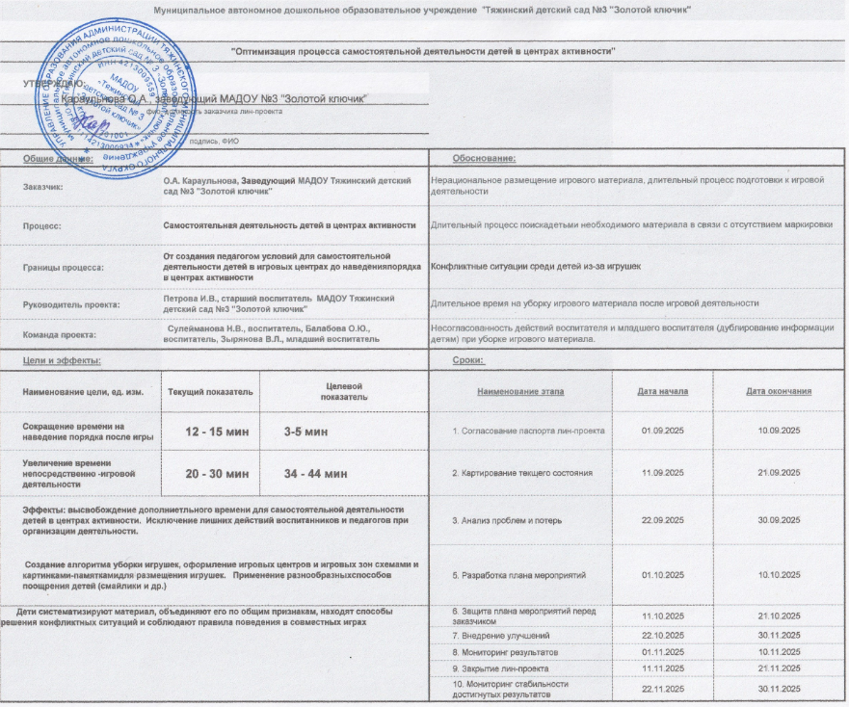
Паспорт проекта «Оптимизация процесса самостоятельной деятельности детей в центрах активности»

Slide 3
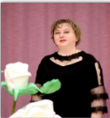
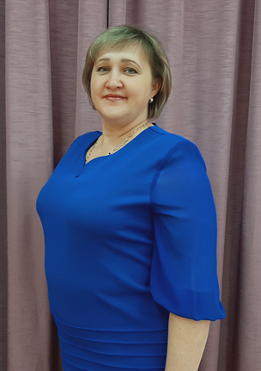
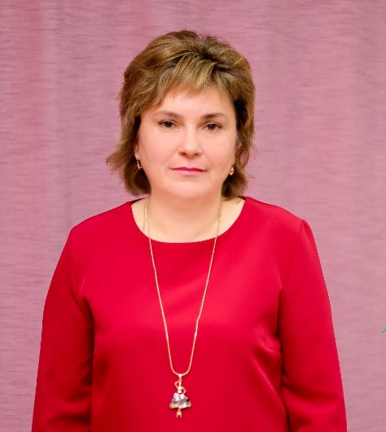
Команда проекта
Петрова Инна Васильевна, старший воспитатель – руководитель проекта
Сулейманова Наталья Викторовна, воспитатель
Балабова Ольга Юрьевна, воспитатель

Slide 4

Карта текущего состояния процесса
5
Шаг 1
Воспитатель
Создание педагогом условий для самостоятельной деятельности в игровых центрах
1-2 мин.
Шаг
2
3
Шаг
3
2
6
Шаг
4
4
Шаг
5
1
Воспитанники
Воспитанники
Воспитанникии
Воспитанники
ВХОД
Выбор детьми игр и зон для организации игровой деятельности
Непосредственно игровая деятельность
Просьба воспитателя о наведении порядка в игровых зонах
Наведение порядка в центрах активности
2-3 мин.
10-15 мин.
20-30 мин.
10-15 мин.
ВПП (время протекания процесса) -43-65 мин.
Наличие конфликтных ситуаций за выбор игр, игрушек.
ВЫХОД
1
2
Отсутствие маркировки в центрах активности
5
- Длительный процесс наведения порядка в центрах активности.
3
Отсутствие алгоритмов деятельности.
6
- Наличие конфликтных ситуаций за выбор игр, игрушек.
Наличие конфликтных ситуаций за определение игрового пространства.
4

Slide 5
Пирамида проблем
Федеральный
уровень
Не
выявлены
1. Длительный процесс подготовки к игровой деятельности.
2. Отсутствие маркировки в центрах активности.
3. Отсутствие алгоритмов деятельности.
4. Наличие конфликтных ситуаций за определение игрового пространства.
5. Длительный процесс наведения порядка в центрах активности.
6. Наличие конфликтных ситуаций за выбор игр, игрушек.
Не выявлены
Региональный
уровень
МАДОУ Д/С №3
«Золотой ключик»
1
2
5
6
3
4

Slide 6
Анализ проблем процесса
Проблема | Решение | Экономия времени (мин)
1. Длительный процесс подготовки к игровой деятельности. | Наведение порялка в центрах активности. Систематизация хранения игрушек | 1 мин
2.Отсутствие маркировки в центрах активности. | Организация маркировки в центрах активности | 7 мин.
3. Отсутствие алгоритмов деятельности. 4. Наличие конфликтных ситуаций за определение игрового пространства. | Разработка и изготовление визуальных алгоритмов. Определение правил взаимодейтсвия детей в коллективе | 15 мин 10 мин.
5. Длительный процесс наведения порядка в центрах активности | Разработка и изготовление визуальных знаков расположения игрушек | 8 мин
6. Наличие конфликтных ситуаций за выбор игр, игрушек | Обеспечение широкого выбора игрушек. | 11 мин

Slide 7
План реализации проекта
Мероприятия | Ответственные | Срок
1. Согласование паспорта лин-проекта | Заведующий, старший воспитатель, воспитатели | 01.09.2025 – 10.09.2025 г
2. Картирование текущего | Воспитатели | 11.09.2025 – 20.09.2025 г
состояния 3. Анализ проблем и потерь | Воспитатели | 21.09.2025 – 30.09. 2025 г
4. Составление карты целевого состояния | Воспитатели | 01.10.2025 – 10.10. 2025 г
5. Разработка плана мероприятий | Воспитатели | 11.10.2025 - 20.10.2025 г
6. Защита плана перед заказчиком 7. Внедрение улучшений | Воспитатели Воспитатели | 21.10.2025 – 31.10. 2025 г 01.11.2025 – 10.11. 2025 г
Мониторинг результатов Закрытие лин - проекта | Воспитатели Воспитатели | 11.11. 2025 – 21.11. 2025 г 21.11.2025 – 24.11. 2025.г
10. Мониторинг стабильности | Воспитатели | 25.11.2025 – 30.11.2025 г
результатов

Slide 8
Карта целевого состояния процесса
Шаг 1
Воспитатель
Создание педагогом условий для самостоятельной деятельности в игровых центрах
1 мин.
Шаг
2
Шаг
3
Шаг
4
Шаг
4
Шаг
5
Воспитанники
Воспитанники
Воспитанникии
Воспитанники
ВХОД
Выбор детьми игр и зон для организации игровой деятельности
Непосредственно игровая деятельность
Просьба воспитателя о наведении порядка в игровых зонах
Наведение порядка в центрах активности
1 мин.
8 мин.
20-30 мин.
5 мин.
ВЫХОД
ВПП (время протекания процесса) - 35-45 мин.

Slide 9






Достигнутые результаты
43-65 мин.
35-45
мин.
Было
Стало

Slide 10
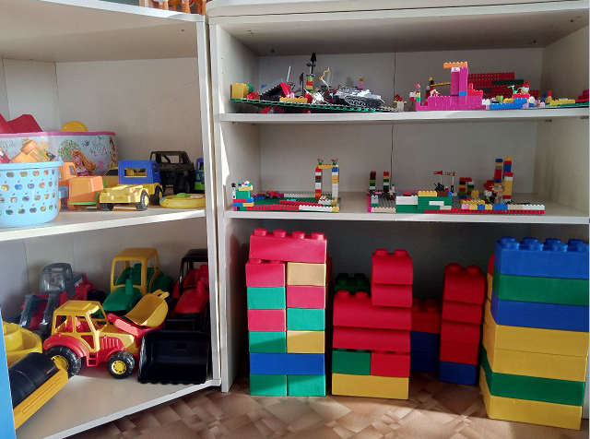
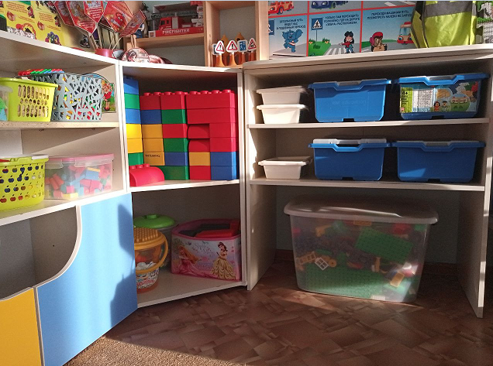
Визуализация
«Было»
«Стало»

Slide 11
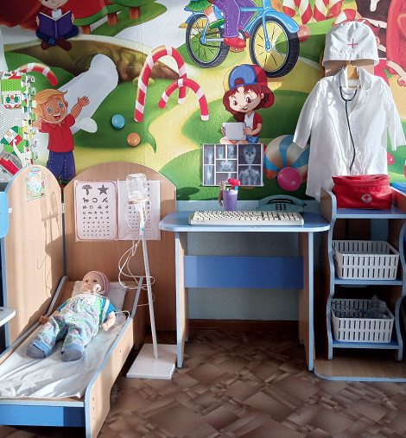
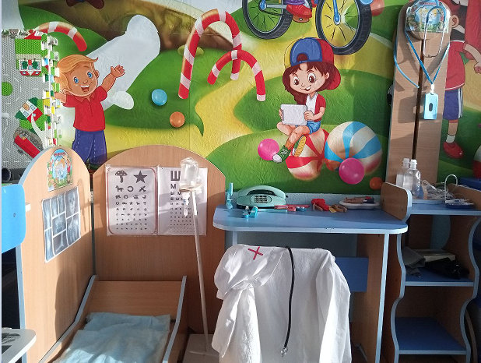
Визуализация
«Было»
«Стало»

Slide 12
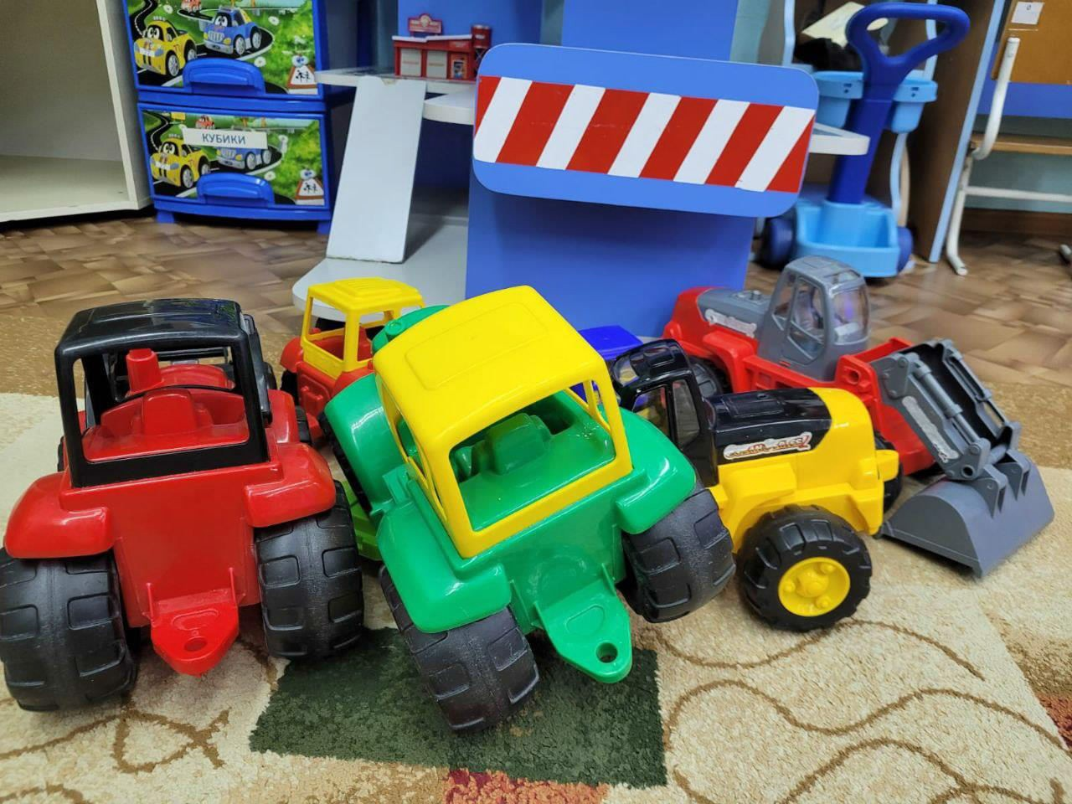
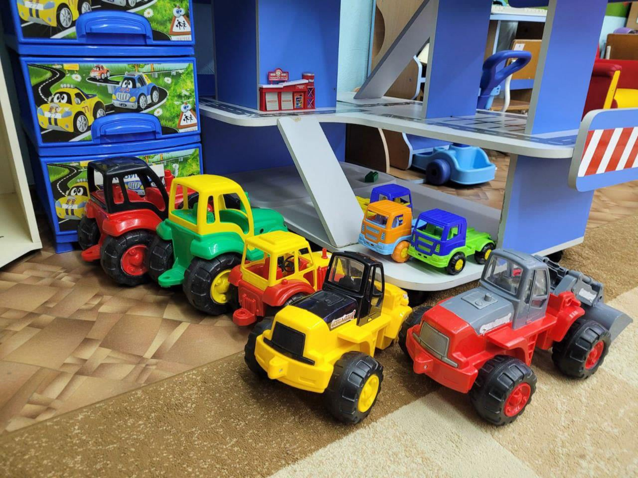
Визуализация
«Было»
«Стало»

Slide 13
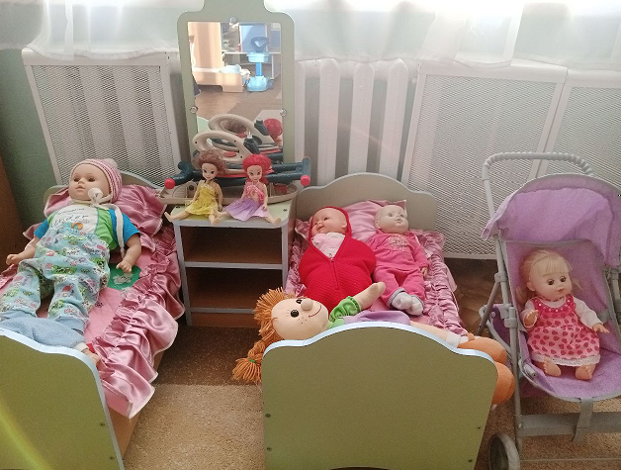
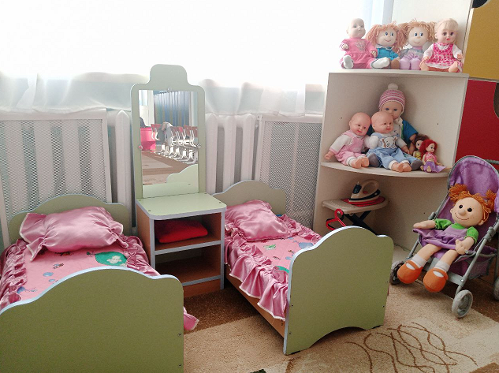
Визуализация
«Было»
«Стало»

Slide 14


Спасибо за внимание!

